Slide 1

«PlantExpert»
онлайн платформа для помощи выращивания растений

Slide 2

ПРОБЛЕМА
1. Выращивание растений очень трудоемкий процесс
2. У многих людей нет знаний о растении в случае спонтанной покупки в магазине или полученого в качестве подарка
3. Нет мобильных приложений оказывающих помощь в практическом процессе выращивания растений

Slide 3

ПРОДУКТ/РЕШЕНИЕ
Сайт PlantExpert позволяющий:
1.Найти в встроенной Базе данных всех растений необходимую информацию о любом растении.
2. Скачать мобильное приложение.
3. Разместить рекламные материалы компаний-партнеров.
Мобильное приложение позволяющее:
1.Определить название растения, его сорт по фотографии сделанной внутри приложения
2. Найти информацию внутри базы приложения об этом растении и об условиях его выращивания
3. С помощью встроенного календаря запланировать время для полива и подкормки данного растения
4. Получить напоминание о необходимых действиях по уходу за растением
5. Задать вопросы по уходу за растением через встроенный бот

Slide 4

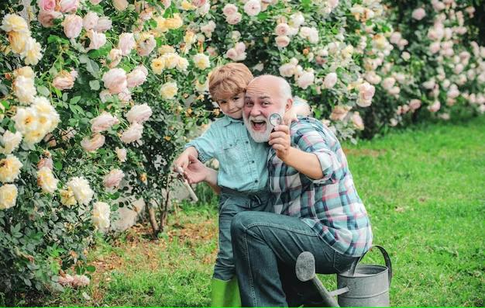
ЦЕННОСТЬ
Используя приложение потенциальный пользователь получит положительные эмоции от процесса выращивания здорового и красивого растения и
уверенность в своих силах за счет большой базы знаний и практических советов о растениях

Slide 5
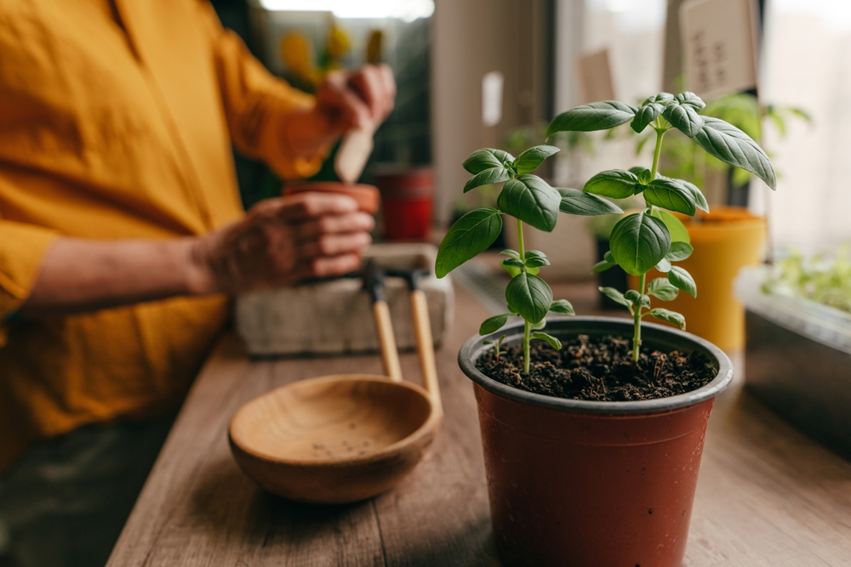
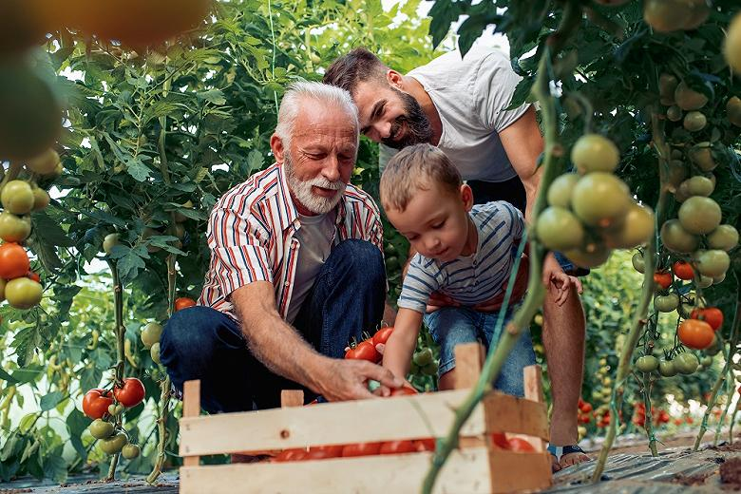
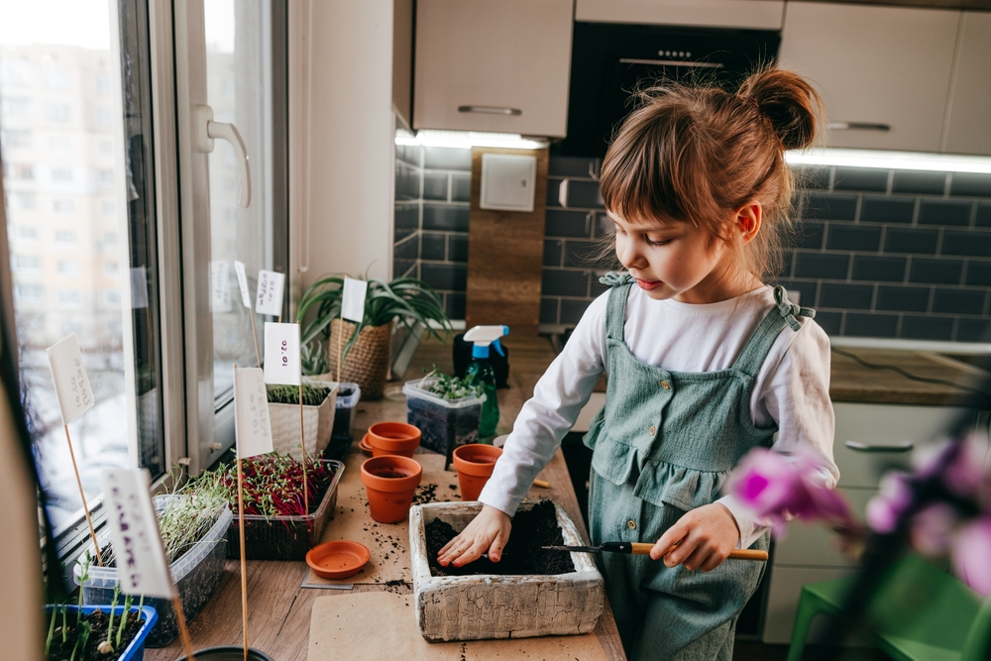
ПОЛЬЗОВАТЕЛЬ
Потенциальные потребители:
новички, начинающие садоводы-любители
компании, производящие и продающие товары для садоводов-любителей

Slide 6

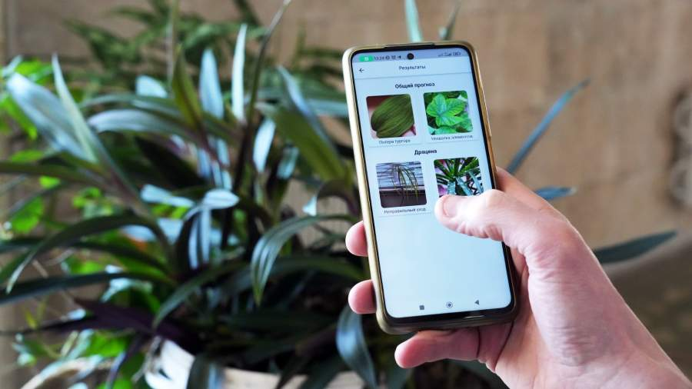
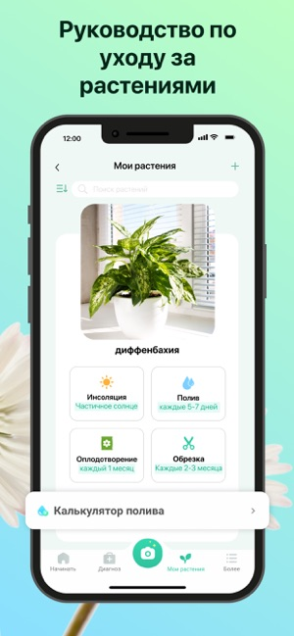

Прототип проекта

Slide 7

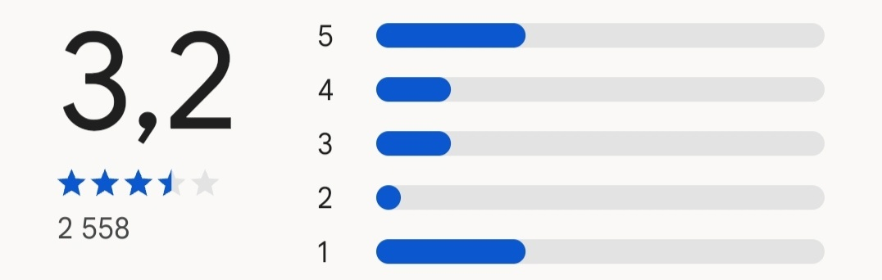

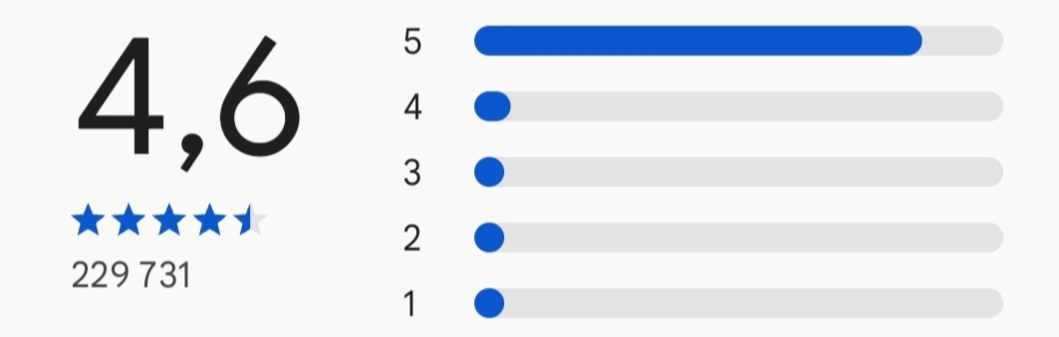
Анализ КОНКУРЕНТов
Название | Описание | Плюсы | Минусы | Стоимость
Planter: Garden Planner | Огородный менеджер. | Помогает спланировать грядки, чтобы всем растениям хватило света и питания, и подобрать удачных соседей. В календаре видны даты: когда посеяли и пересадили | Работает только при в онлайн режиме. Вся информация и приложение на английском языке Пользователи жалуются на то что приложение долго загружается и очень тормозит. | iOS, Android — бесплатно
PlantNet Plant Idetification | Справочник с базовой информацией о растениях. | Узнает растение по фото и расскажет, как за ним ухаживать. Для сложных вопросов есть зеленое сообщество: можно попросить совета у экспертов и заодно похвалиться цветочками | Точность до вида определяет не всегда. Нельзя добавлять больше 4 фото, хотя иногда это необходимо для определения. В лентах, названия на латыни без перевода на русский. Работает только с интернетом. | iOS, Android — бесплатно, годовая подписка — 2690 Р

Slide 8

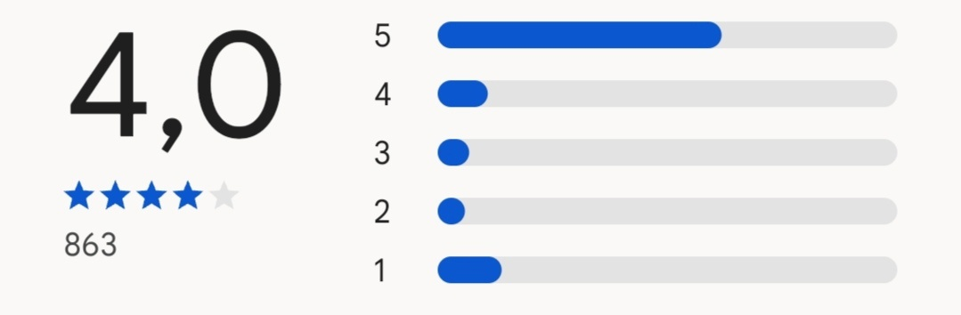

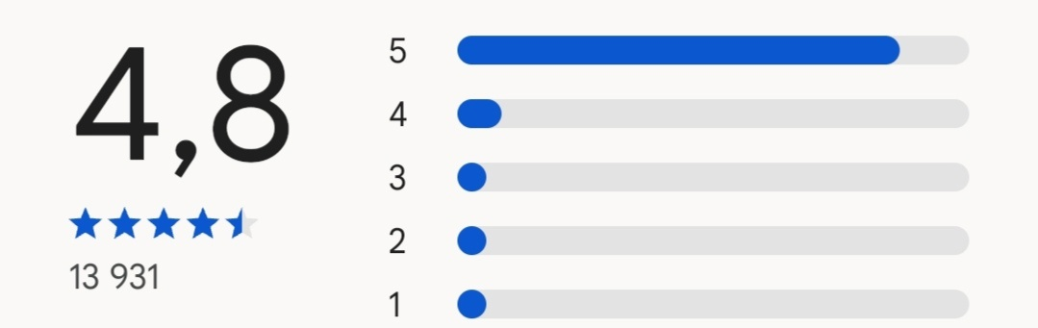
Название | Продукт | Плюсы | Минусы | Стоимость и система
Менеджер комнатных растений | Справочник с базовой информацией о растениях. | Данные о поливе, размножении, пересадке, температурном режиме, влажности почвы, освещении, типе почвы, легкости ухода. -Возможность подбора растения по нужным параметрам: легкости ухода, частоте полива и т. д. | В базе данных не все растения есть, и некоторые фото не соответствуют растению. Если нужно поменять график полива у растения, то обновляются все действия по нему и сбивается график подкормок. Фотография растений не очень качественная Назойливая реклама | Android — бесплатно, вечная подписка без рекламы — 990 Р
Все о растениях и цветах (Флорист-Х) | Ботаническая энциклопедия в смартфоне. | Огромное количество полезных советов, статей и публикаций по уходу за растениями - Информация о болезнях растений, вредителях и способов борьбы с ними -Удобная навигация с четырьмя крупными разделами и мелкими подразделами. -Офлайн-режим. | Уведомления не настраиваются. Поэтому все время вылетают рекомендации статей. Отсутвие деления на виды растений в разделе избранное все идет списком. | Android — бесплатно, без рекламы — 199 Р

Slide 9
КОНКУРЕНТНОЕ ПРЕИМУЩЕСТВО
Возможность приложения работать офлайн
Определение вида растения по фотографии, сделанной с камеры телефона
Внедрение искусственного интеллекта в чат боте, можно спросить любой совет
Полная база растений на сайте проекта
Возможность отключить рекламу при тарифе Premium
Мы сотрудничаем с ведущими экспертами в области ботаники. Привлекаем экспертов к совместной работе.
Возможность заказать платную услугу в виде консультации эксперта по любому виду растений (через видеоконференцию или в переписке через чат)

Slide 10
БИЗНЕС МОДЕЛЬ
РАСХОДЫ | ДОХОДЫ
Разработка сайта 300 000 руб. | Стоимость подписки: 3 000 руб. в год
Разработка мобильного приложения 500 000 руб. | Ожидаемое количество пользователей с подпиской за первый год работы – 800 человек
Административные, операционные расходы 500 000 руб. | Годовой оборот – 3 000 000 рублей
Реклама, маркетинг 300 000 руб. | Размещение рекламы товаров и услуг партнеров на сайте и внутри приложения (со 2 года работы, после набора целевой аудитории)
- 1 600 000 руб. | + 2 400 000 руб.
Чистая прибыль за первый год с учетом вычета расходов = + 800 000 руб. Срок окупаемости проекта – 1 год.
B2C:
Подписка (SaaS модель):
1 месяц, 3 месяца, 6 месяцев и 1 год
B2B:
Размещение рекламы товаров и услуг на сайте и внутри приложения
Платные консультации с ведущими экспертами в области ботаники

Slide 11
МаркетинговАЯ стратегия
Продвижение сайта PlantExpert в поисковых системах таких как Google, Яндекс.
Размещение приложения в Google Play для дальнейших скачиваний
Размещение ссылки на скачивание приложения с сайта PlantExpert
Размещение на сайте партнеров
Продвижение через офлайн точки партнёров, QR-код в магазинах партнеров

Slide 12
Дорожная карта
Подготовка идеи и концепции
С октября—ноябрь 2023
Подготовка прототипа проекта
ноябрь-декабрь 2023
Создание онлайн платформы и приложения
Январь-август 2024
Заключение соглашений с партнёрами
сентябрь-октябрь 2024 г.
Запуск онлайн платформы и приложения
октябрь 2024 г.

Slide 13

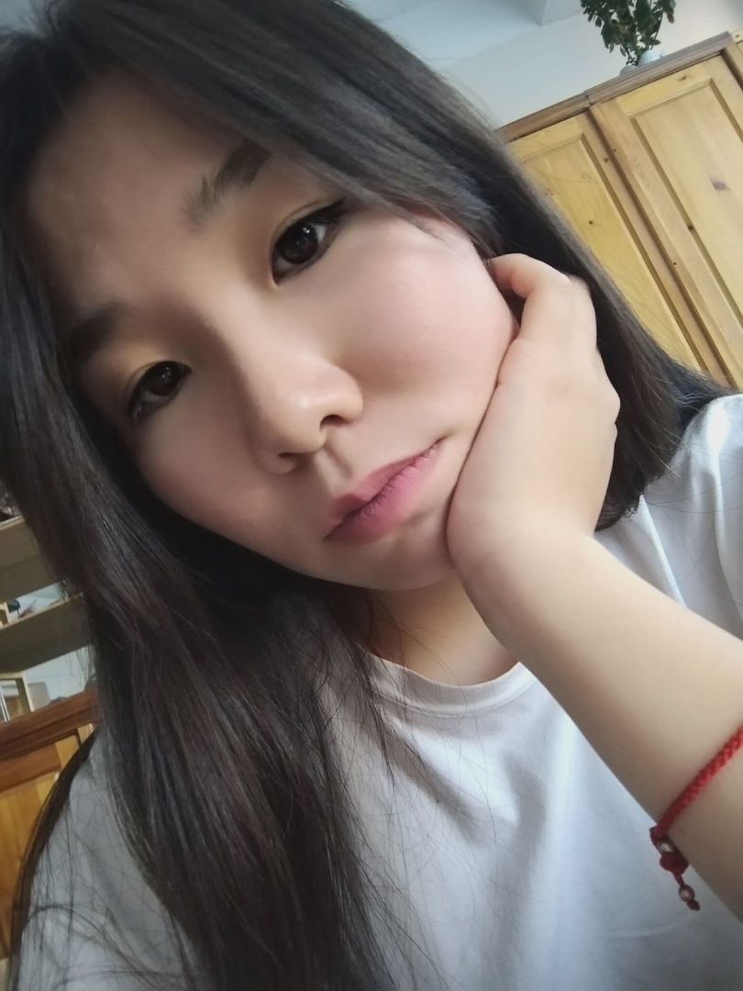
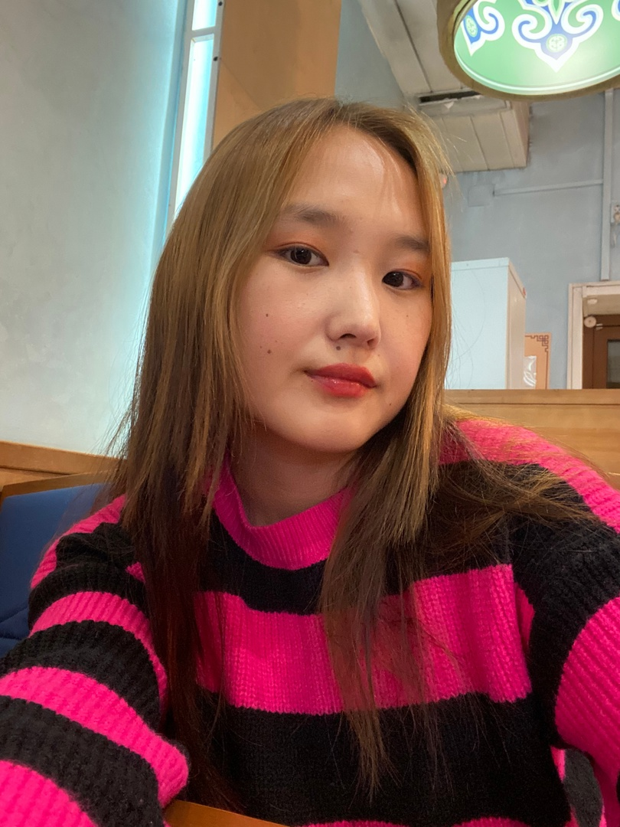
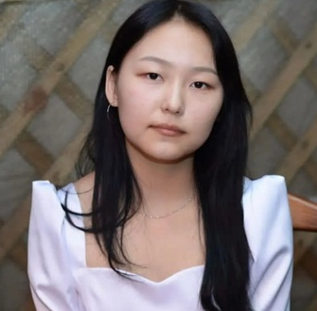
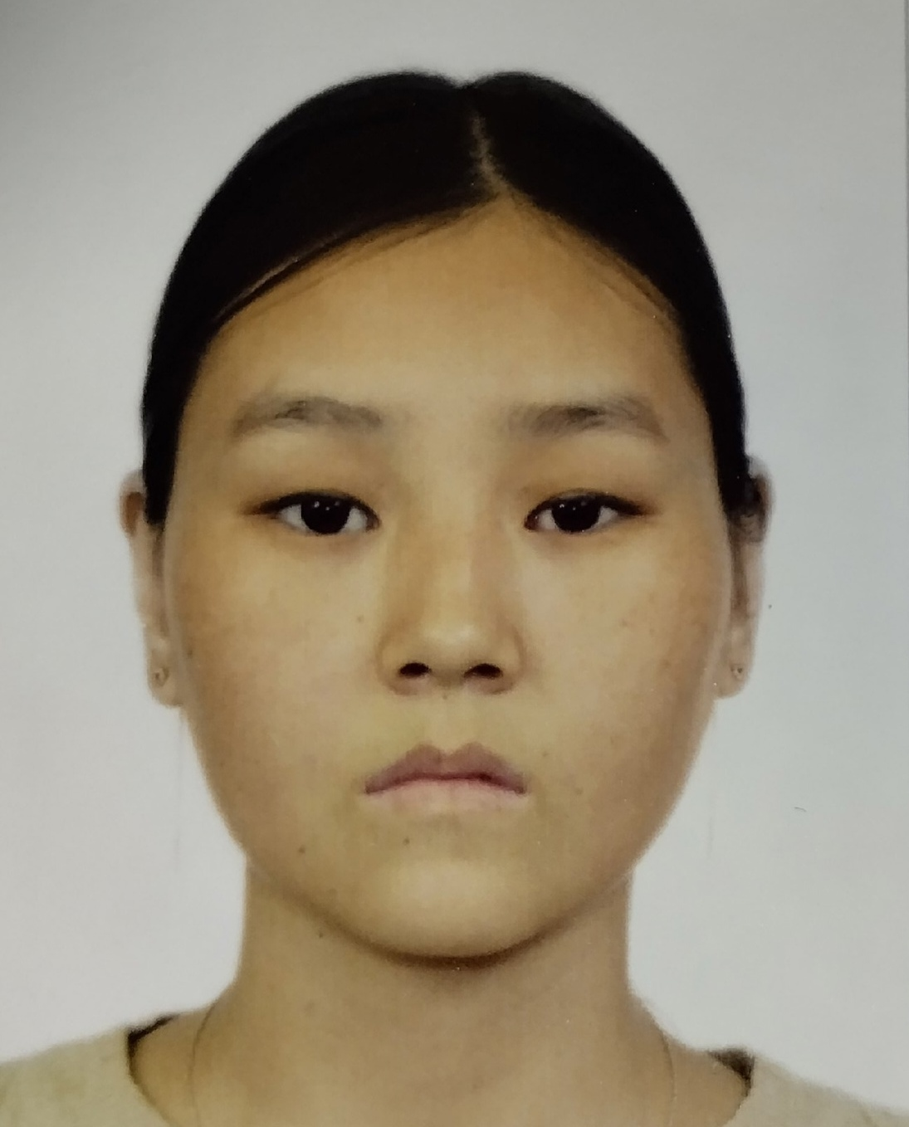

КОМАНДА ПРОЕКТА
Хомушку Чойгана Аяновна
Куулар Айгуль Эрес-Ооловна
Тулуш Жамяна Кежиковна
Хурен Алина Владиславовна
Координация деятельности команды, распределение задач, защита проекта
Прототипирование (создание онлайн платформы, мобильного приложения)
Программирование (создание сайта, мобильного приложения)
Прототипирование (создание онлайн платформы, мобильного приложения)

Slide 14

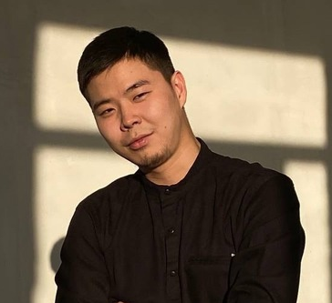
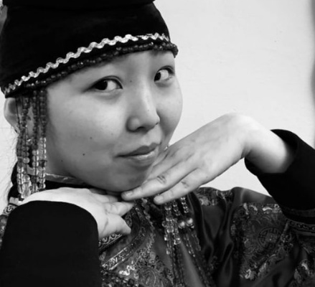
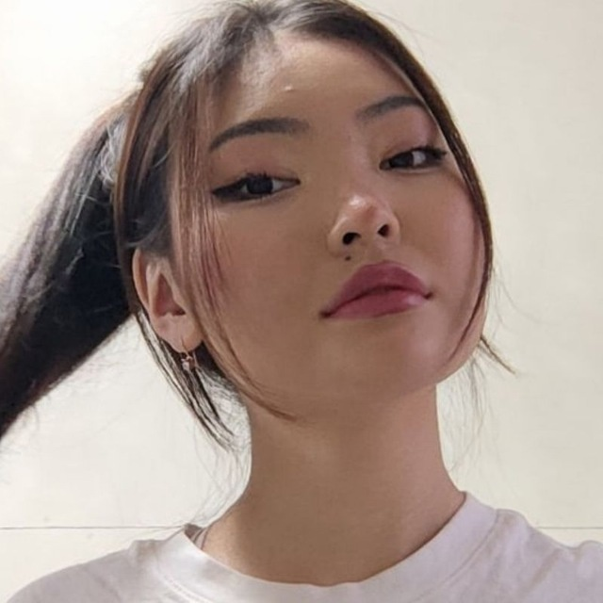
КОМАНДА ПРОЕКТА
Хараачыгай Кежик Мергенович
Чооду Ай-Чечээ Аясовна
Сотпа Айда-Сай Сергеевна
Работа с клиентами и партнерами
Продвижение проекта
Управление финансами, создание финансового плана проекта

Slide 15
Спасибо за внимание!
Хомушку Чойгана Аяновна
Координация деятельности команды
Тел.: +79582315754
E-mail: choyganahomushku14@gmail.com

